Slide 1


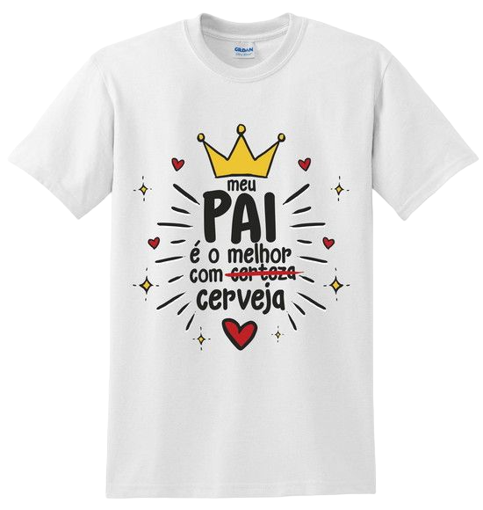

dia
chegando
pais
dos
Personalize o seu
presente:
Agora a novidade são as
camisetas e canecas

Slide 2


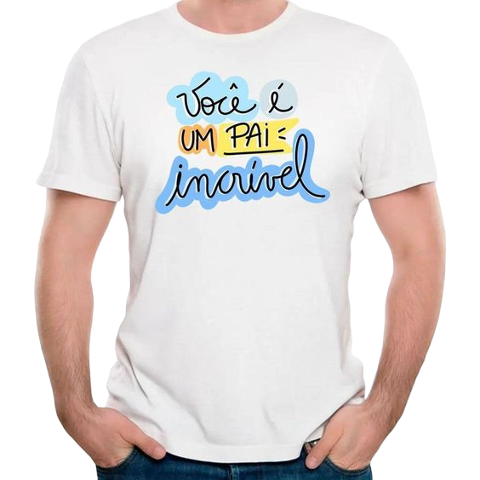

Diversos
Modelos

Slide 3


Conte
a
com
Gente
51 99163-1260
@scsilveira2
Sublimação
Silveira

